Slide 1
Empirische Sprachforschung
Lehreinheit 5: Inselstreit – China erhöht den Druck im Streit mit Japan
Dr. Christina Alexandris
Nationale Universität Athen
Deutsche Sprache und Literatur

Slide 2
Inselstreit: China erhöht den Druck im Streit mit Japan
Εικόνα 1: World map
http://www.handelsblatt.com/politik/international/inselstreit-china-erhoeht-den-druck-im-streit-mit-japan/8587070.html

Slide 3
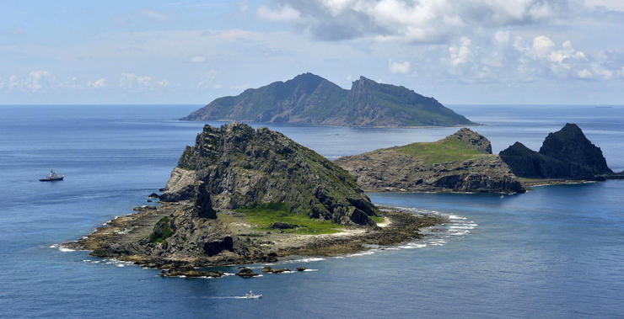
Εικόνα 2: Senkaku/Diaoyu-Inseln:
China schickt Patrouillenboote zu der Inselgruppe.

Slide 4
Inselstreit: China erhöht den Druck im Streit mit Japan 1/3
Peking Im Konflikt mit Japan um eine umstrittene Inselgruppe im Ostchinesischen Meer legt China nach. Erst erteilte Staats- und Parteichef Xi Jinping dem japanischen Wunsch nach einem Treffen mit dem rechtskonservativen Regierungschef Shinzo Abe Anfang der Woche eine deutliche Abfuhr. Dann schickte Peking am Freitag wieder Patrouillenboote zu den Gewässern, wie die amtliche Nachrichtenagentur Xinhua berichtete.
Chinas Außenministerium hatte Japan am Donnerstag die Schuld für den Konflikt gegeben. „Die gegenwärtigen Beziehungen zwischen China und Japan stecken in einer schwierigen Situation, die Japan verursacht hat“, teilte Ministeriumssprecherin Hua Chunying mit. China werde seine Souveränität über die Inseln verteidigen.

Slide 5
Inselstreit: China erhöht den Druck im Streit mit Japan 2/3
Beide Nachbarländer streiten seit langem über die japanisch Senkaku und chinesisch Diaoyu genannte Inselgruppe. Die Gegend gilt als fischreich, außerdem werden im Meeresboden Rohstoffe vermutet. Der Streit weckt in China Erinnerungen an Japans Aggression während des Zweiten Weltkrieges. Auch beäugt China den durch einen Wahlsieg im Oberhaus gestärkten rechtskonservativen Regierungschef Shinzo Abe mit Misstrauen.
Allerdings sind trotz des Disputes nicht alle Kontakte zwischen beiden Ländern eingefroren. Nach einem Bericht der japanischen Nachrichtenagentur Kyodo wird es kommende Woche ein Treffen zwischen Beamten aus beiden Ländern zu Nordkorea geben. Ein Vertreter des japanischen Außenministeriums werde von Sonntag bis Dienstag nach Peking reisen.

Slide 6
Inselstreit: China erhöht den Druck im Streit mit Japan 3/3
Die Regierung von Japans Ministerpräsident Abe strebt eine Revision der pazifistischen Nachkriegsverfassung an, um mit Blick auf China und Nordkorea das Militär zu stärken. In seiner Rede hatte es Abe auch als selbstverständlich bezeichnet, zum umstrittenen Yasukuni- Schrein in Tokio für Japans Kriegstote zu pilgern, wo auch verurteilte Kriegsverbrecher geehrt werden. Besuche japanischer Politiker in dem Schrein, wie sie auch am Jahrestag der Kapitulation Japans am 15. August wieder erwartet werden, lösen in China und Südkorea regelmäßig Proteste aus. Abe will nach japanischen Medienberichten auf einen Besuch des Heiligtums verzichten.

Slide 7
Τέλος Ενότητας

Slide 8
Χρηματοδότηση
Το παρόν εκπαιδευτικό υλικό έχει αναπτυχθεί στo πλαίσιo του εκπαιδευτικού έργου του διδάσκοντα.
Το έργο «Ανοικτά Ακαδημαϊκά Μαθήματα στο Πανεπιστήμιο Αθηνών» έχει χρηματοδοτήσει μόνο την αναδιαμόρφωση του εκπαιδευτικού υλικού.
Το έργο υλοποιείται στο πλαίσιο του Επιχειρησιακού Προγράμματος «Εκπαίδευση και Δια Βίου Μάθηση» και συγχρηματοδοτείται από την Ευρωπαϊκή Ένωση (Ευρωπαϊκό Κοινωνικό Ταμείο) και από εθνικούς πόρους.

Slide 9
Σημειώματα

Slide 10
Σημείωμα Ιστορικού Εκδόσεων Έργου
Το παρόν έργο αποτελεί την έκδοση 1.0.

Slide 11
Σημείωμα Αναφοράς
Copyright Εθνικόν και Καποδιστριακόν Πανεπιστήμιον Αθηνών, Χριστίνα Αλεξανδρή. «Εμπειρική Γλωσσολογική Έρευνα: Inselstreit: China erhöht den Druck im Streit mit Japan». Έκδοση: 1.0. Αθήνα 2015. Διαθέσιμο από τη δικτυακή διεύθυνση:
http://eclass.uoa.gr/courses/GS208/

Slide 12
Σημείωμα Αδειοδότησης
Το παρόν υλικό διατίθεται με τους όρους της άδειας χρήσης Creative Commons Αναφορά, Μη Εμπορική Χρήση Παρόμοια Διανομή 4.0 [1] ή μεταγενέστερη, Διεθνής Έκδοση. Εξαιρούνται τα αυτοτελή έργα τρίτων π.χ. φωτογραφίες, διαγράμματα κ.λ.π., τα οποία εμπεριέχονται σε αυτό και τα οποία αναφέρονται μαζί με τους όρους χρήσης τους στο «Σημείωμα Χρήσης Έργων Τρίτων».
[1] http://creativecommons.org/licenses/by-nc-sa/4.0/
Ως Μη Εμπορική ορίζεται η χρήση:
που δεν περιλαμβάνει άμεσο ή έμμεσο οικονομικό όφελος από την χρήση του έργου, για το διανομέα του έργου και αδειοδόχο
που δεν περιλαμβάνει οικονομική συναλλαγή ως προϋπόθεση για τη χρήση ή πρόσβαση στο έργο
που δεν προσπορίζει στο διανομέα του έργου και αδειοδόχο έμμεσο οικονομικό όφελος (π.χ. διαφημίσεις) από την προβολή του έργου σε διαδικτυακό τόπο
Ο δικαιούχος μπορεί να παρέχει στον αδειοδόχο ξεχωριστή άδεια να χρησιμοποιεί το έργο για εμπορική χρήση, εφόσον αυτό του ζητηθεί.

Slide 13
Διατήρηση Σημειωμάτων
Οποιαδήποτε αναπαραγωγή ή διασκευή του υλικού θα πρέπει να συμπεριλαμβάνει:
το Σημείωμα Αναφοράς
το Σημείωμα Αδειοδότησης
τη δήλωση Διατήρησης Σημειωμάτων
το Σημείωμα Χρήσης Έργων Τρίτων (εφόσον υπάρχει)
μαζί με τους συνοδευόμενους υπερσυνδέσμους.

Slide 14
Σημείωμα Χρήσης Έργων Τρίτων (1/2)
Το Έργο αυτό κάνει χρήση των ακόλουθων έργων:
Εικόνες/Σχήματα/Διαγράμματα/Φωτογραφίες
Εικόνα 1: World map on the abstract background - 3d render, Free Stock Photography, http://www.dreamstime.com/royalty-free-stock-photography-world-map-3d-render-image16425207, Dreamstime.com, date accessed: 05.09.2015
Εικόνα 2: Senkaku/Diaoyu-Inseln: China schickt Patrouillenboote zu der Inselgruppe. Quelle: ap, http://www.handelsblatt.com/politik/international/inselstreit-china-erhoeht-den-druck-im-streit-mit-japan/8587070.html, date published: 02.08.2013, date accessed: 05.09.2015

Slide 15
Σημείωμα Χρήσης Έργων Τρίτων (2/2)
Το Έργο αυτό κάνει χρήση των ακόλουθων έργων:
Πίνακες

